Slide 2
指标 | 外源IAA相对浓度
 | 0 | 5 | 10 | 20 | 30
根长(cm) | 2.26 | 2.43 | 2.77 | 2.7 | 2.58
萌发率(%) | 76.27 | 78.33 | 90.50 | 82.50 | 70.67

Slide 3
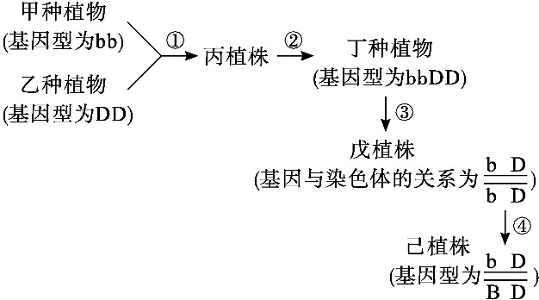

Slide 4
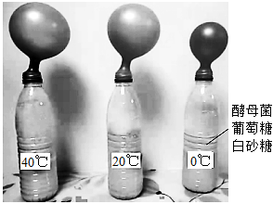

Slide 5
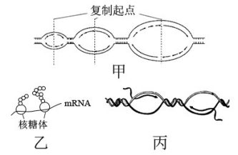

Slide 7
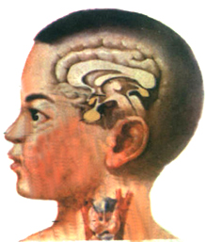
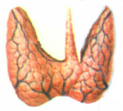
甲状腺激素分级调节
寒冷等刺激
大脑皮层
下丘脑
抑制
促甲状腺激素释放激素（TRH）
促进
反馈调节
垂 体
抑制
促甲状腺激素（TSH）
促进
甲状腺
甲状腺激素
促进
新陈代谢，抵御寒冷

Slide 8
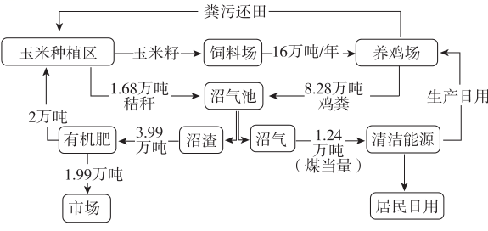

Slide 9
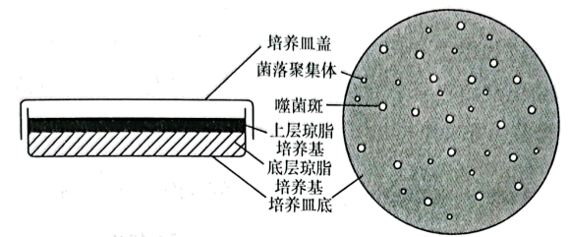
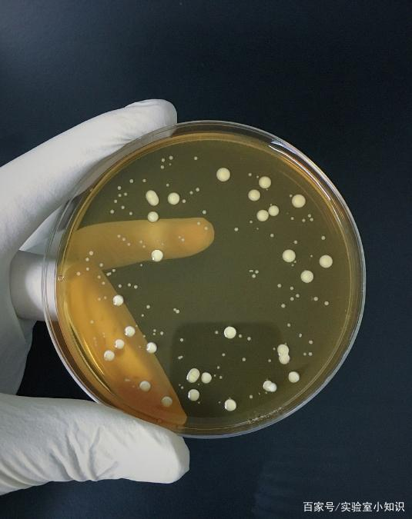

Slide 10
20题（11分）
（1）线粒体内膜 复合体Ⅰ、Ⅲ 、Ⅳ以及 ATP 合成酶、UCP
（2）减少 有机物中的能量经 AOX 和 UCP 更多的被转换成了热能
（3）胰岛素 ①②
（4）①②③（2 分） 不一定 OsNAC23 基因大量表达后，
引起 Tre6P 含 量升高，促进糖分向库运输，因此 OsNAC23 基因
大量表达可以显著提升水稻产量（1 分）。 但是不同物种的农作物，
碳源分配机制可能存在差异（1 分）。

Slide 11
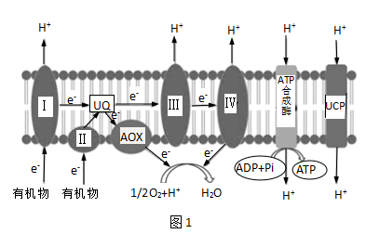
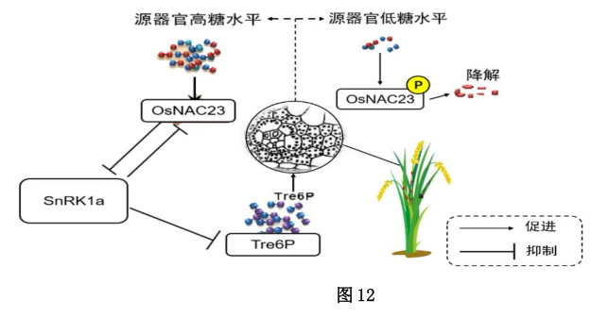

Slide 12
21题（11分）
（1）①bbDd ②bbDD ③bbdd
（2）0.4 0.3
（3）褐色 存在 B 基因，可以合成多巴醌，存在 A vy基因，
不受毛囊周期调控，始终可以抑制多巴醌合成黑色素，
使多巴醌转化为褐色素。 （2分）
（4） A vyaBbDD AaBBDD aaBBDd

Slide 13
22题（12分）
（1）流动性 不同生物共用一套遗传密码子
（2）疫苗以胞吞方式进入细胞；疫苗中 mRNA 被释放出来；
mRNA 与核糖体结合，翻译形 成 S 蛋白 （2分）
（3） 吞噬细胞 记忆（B） 效应 T 细胞
识别并裂解被病原体入侵的宿主细胞（靶 细胞）
（4） 核糖核苷酸 改良后的疫苗由于加入了可复制序列，增加了
翻译的模板，所以可产 生更多的 S 蛋白，从而增强免疫效果
（5）使机体产生更多的抗体和记忆细胞 人体内的抗体和记忆细胞
无法识别变异新冠病毒 的 S 蛋白

Slide 14
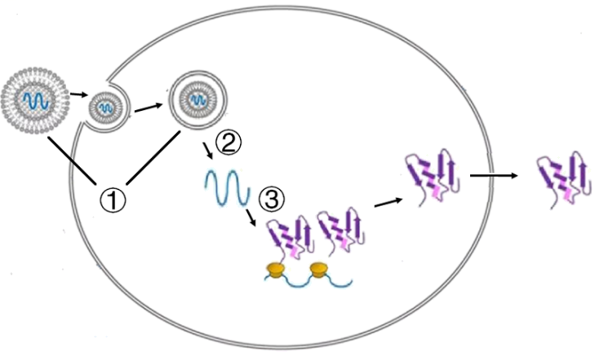

Slide 15
23题（13分）
（1）黄柳和樟子松
（2）随机 所有样方种群密度的平均值 物种丰富度 营养结构 抵抗力
（3） ① 降低 阔叶树种为害虫的天敌鸟类等提供栖息场所，
从而吸引它们捕食害虫（或 答“引入白桦后，落叶松相对数量降低
锉叶峰食物减少”）
② N
③原因 1：引入白桦可提高土壤微生物的种类和数量，加速落叶分解；
原因 2：混交林吸引的鸟类的粪便排到土壤上，增加有机物含量，
进而被微生物分解，提高 土壤无机盐含量;
原因 3：引入白桦可降低土壤中的 C/N 值，使落叶更容易被分解；
（2分）

Slide 16
24题（10分）
（1）DNA 连接 BamHI、SacI
5’GGATCCGAATCGAACGATTAGCAACT
5’GAGCTCAGCCTAACGTACAAGTTCGT
（2）标记
（3） （提取的）1-7 号植株DNA 空 质 粒 载 体
4 种脱氧核苷酸（或 dNTP）、Taq 酶
有条带
（4）RR

Slide 17
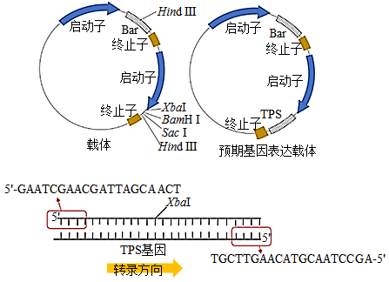

Slide 18
酶 | 识别序列
BamHI | 5’GGATCC
SacI | 5’GAGCTC
HindⅢ | 5’AAGCTT
XbaI | 5’TCTAGA

Slide 19
组别 | 植株编号1-7 | 对照组1 | 对照组2
模板 | ▲ | 基因表达载体或TPS基因片段 | ▲
PCR体系中其他物质 | 扩增缓冲液、水、引物、▲、▲
电泳预期结果 | ▲ | 有条带 | 没有条带

